Slide 1
第3 章 传输层
3.2 传输层~UDP协议
UDP协议的主要特点
UDP协议适用场景
UDP数据报格式
UDP数据报：校验和字段的计算
问题

Slide 2
1. UDP协议的主要特点
UDP： User Datagram Protocol
UDP 只在 IP 的数据报服务之上增加了很少一点的功能
复用和分用的功能
差错检测的功能

Slide 3
UDP协议的主要特点
无连接的：发送数据之前不需要建立连接，，因此减少了开销和发送数据之前的时延。
尽最大努力交付：即不保证可靠交付，因此主机不需要维持复杂的连接状态表。
面向报文的：UDP 对应用层传递下来的报文，既不合并，也不拆分，而是保留这些报文的边界。UDP 层一次向对方交付一个完整的报文。
没有拥塞控制：网络出现的拥塞时，UDP不会使源主机的发送速率降低。这对某些实时应用是很重要的。很适合多媒体通信的要求
支持多对多的交互通信
首部开销小：只有 8 个字节，比 TCP 的 20 个字节的首部要短

Slide 4
2. UDP协议适用场景
对性能的要求高于对数据完整性的要求
视频播放、P2P、DNS等
需要“简短快捷”的数据交换
简单的请求与应答报文交互，如在线游戏
需要多播和广播的应用
源主机以恒定速率发送报文，拥塞发生时允许丢弃部分报文，如本地广播、隧道VPN

Slide 5
3. UDP数据报格式
1) UDP总长度(单位为字节) = 8 (UDP报头长度) + 数据字段的字节长度 (长度必须为2字节的倍数，即为偶数)；
2) 数据字段的字节长度必须为2字节的倍数原因是：校验和的计算是以2字节为单位的；

Slide 6
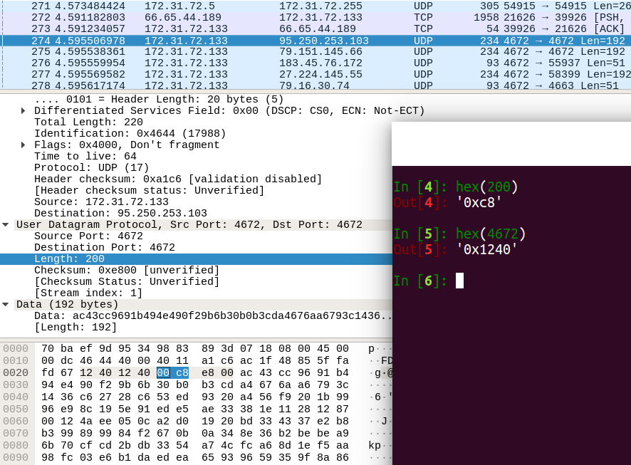
3. UDP数据报格式：例子

Slide 7
4. UDP数据报：校验和字段的计算
这是发送到网络层的内容
UDP数据
这是用来计算“校验和”字段的内容：初始设置“校验和”字段=0，然后运行checksum算法对蓝色框起的内容计算出结果并填入“校验和”字段，然后将红色框起的内容发送到网络层
1)“UDP长度”字段的值=“UDP总长度”字段的值;
2) UDP的协议号为17 (0x11)
协议号可在这里查询：https://en.wikipedia.org/wiki/List_of_IP_protocol_numbers

Slide 8
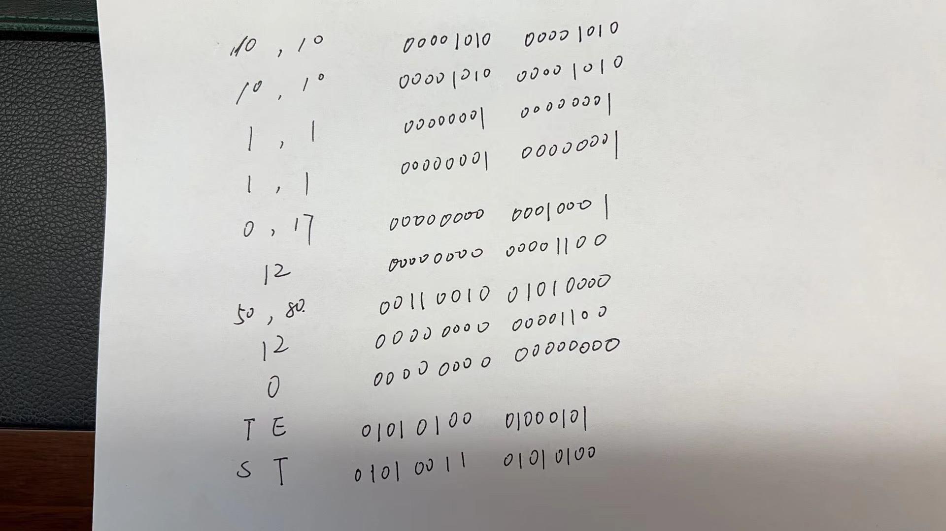
4. UDP数据报：校验和字段的计算：checksum算法
这里给出两个例子：
1）右侧例子表示checksum算法是对UDP伪首部+UDP首部+UDP数据进行计算
2）下方例子方便看到checksum算法涉及的细节：以16位字为单位，进行二进制累加（存入变量S），若有超出16位的进位，则将进位加到S尾部，最后对S求反，得到校验和字段的值
源IP：10.10.10.10 目的IP：1.1.1.1
源端口：50 目的端口：80
协议：17
数据：TEST
校验和：？
“校验和”字段的初值为0
下方例子取自：TCP/IP Illustrated Vol. 2(1995) by Gary R. Wright and W. Richard Stevens. Page 187

Slide 9
源IP：10.10.10.10
目的IP：1.1.1.1
源端口：50
目的端口：80
协议：17
数据：TEST

Slide 10
5. 问题
UDP协议要求一个UDP数据报的数据字段长度必须是16位比特的整数倍，不足补0。为什么？
Tow’s Complement Sum, One’s Complement Sum有何区别？
请查找checksum 源代码，理解checksum工作原理的细节

